Slide 1

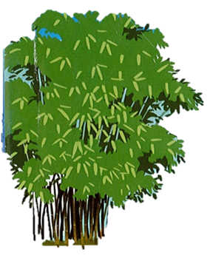

TIẾNG VIỆT 1

Slide 2
Gần tết, bố và Hà đi chợ hoa mua đào và quất. Cành đào chi chít lộc non, những nụ hoa phớt hồng đang e ấp nở. Cây quất xum xuê, quả vàng óng. Mẹ nhìn bố và Hà nói: “Hai bố con đem cả mùa xuân về nhà rối đấy”. Cả nhà cùng vui đón xuân.

Slide 3
Gần Tết, bố và Hà đi đâu?
Hai bố con mua gì?
Cây đào và cây quất hai bố con mua như thế nào?
Em đã bao giờ đi chợ chưa?

Slide 4
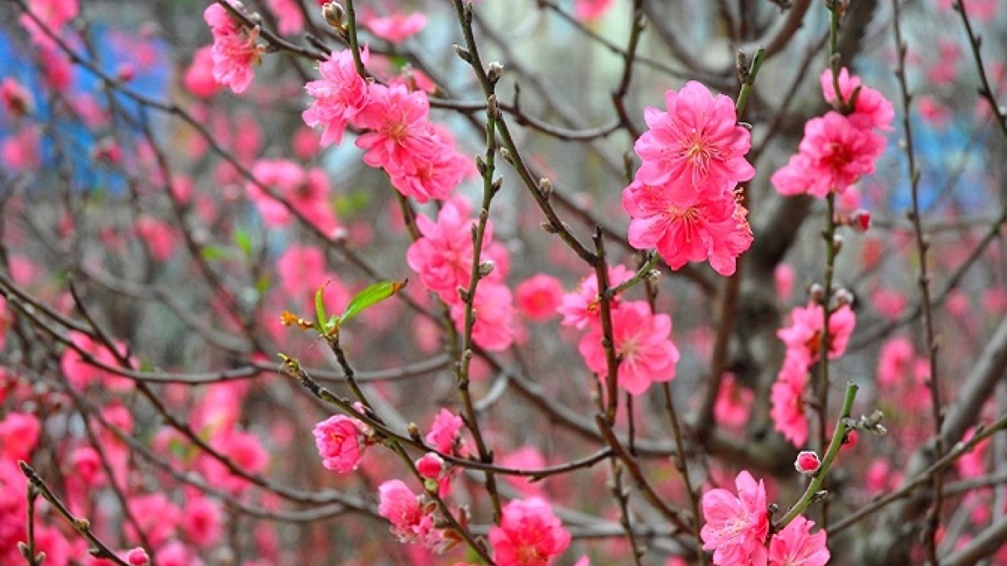
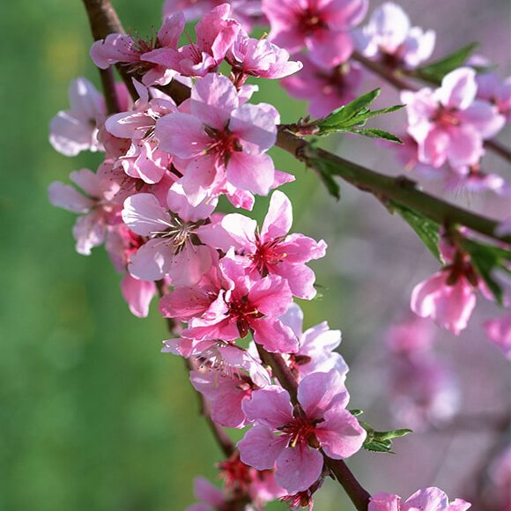
hoa đào

Slide 5
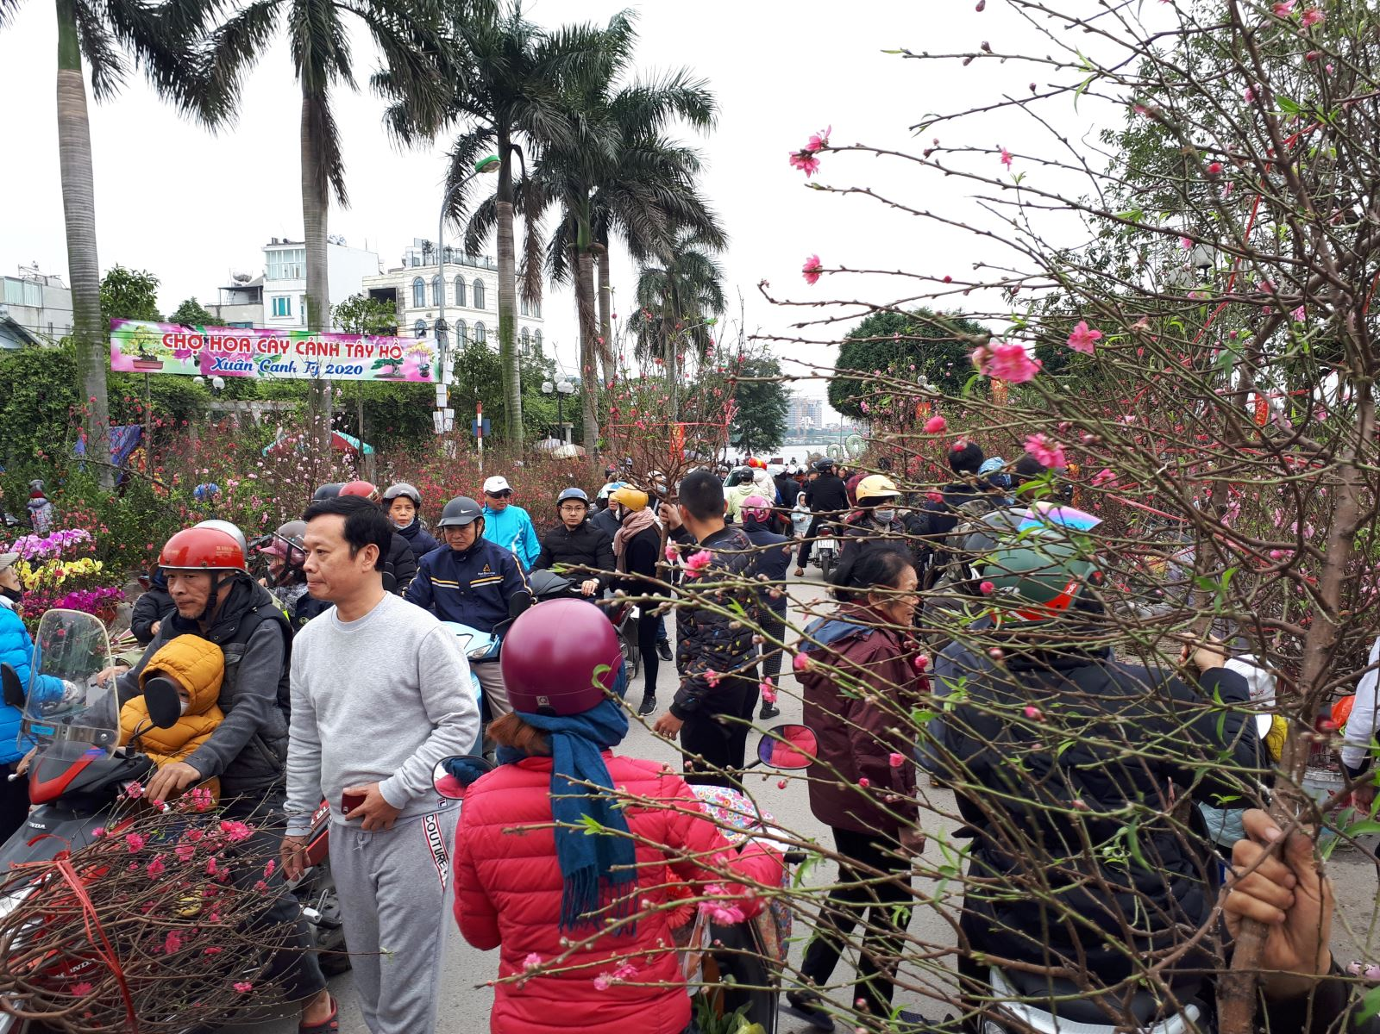

Slide 6
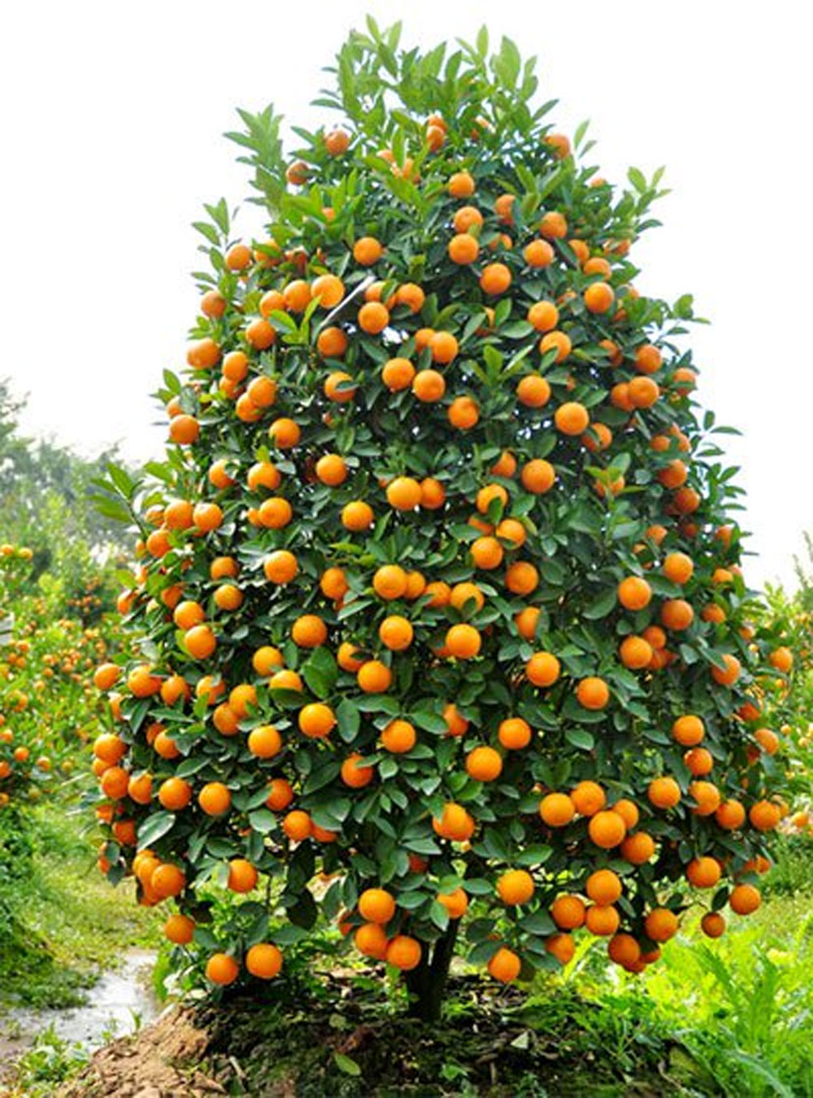
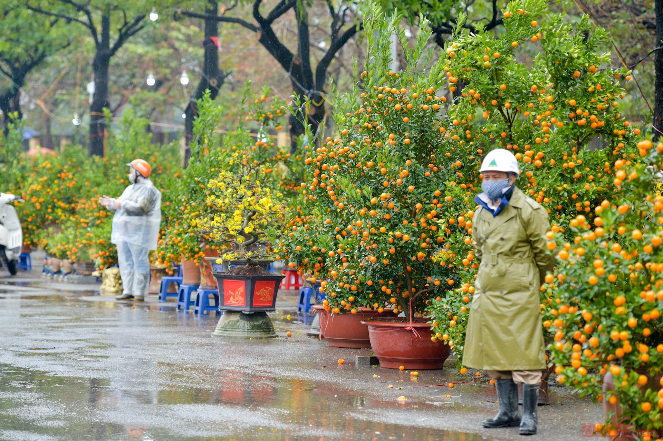
cây quất

Slide 7
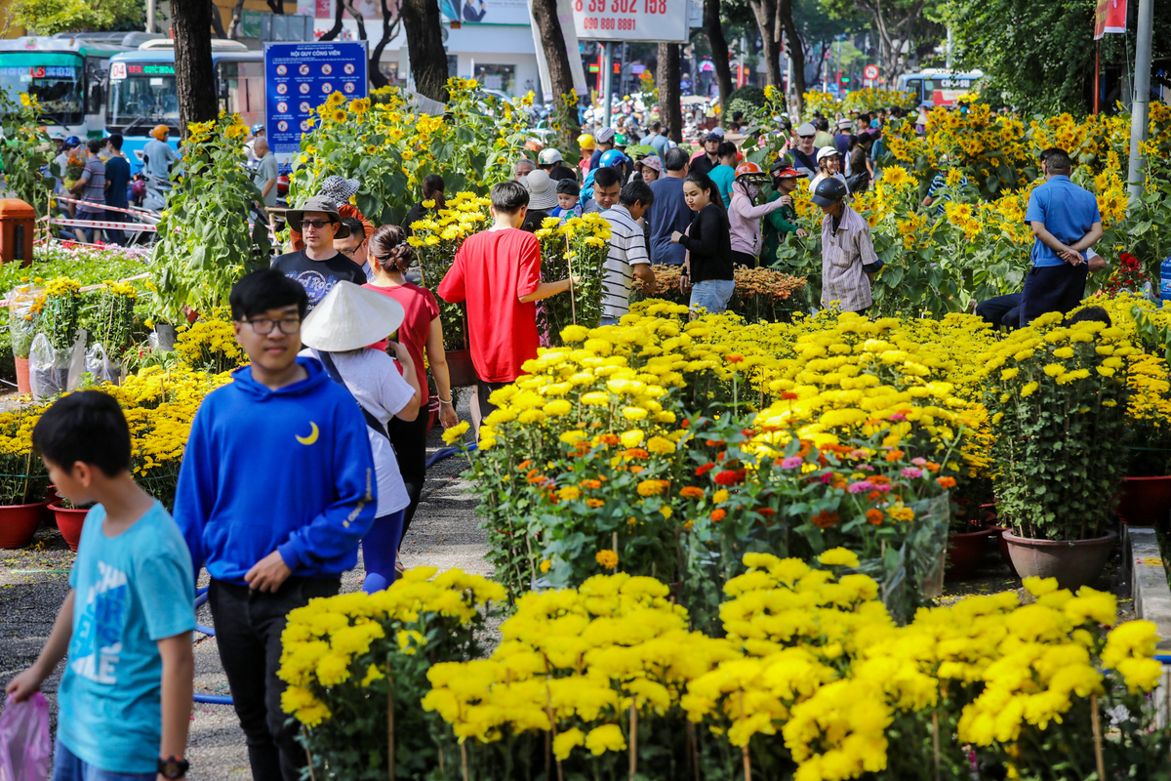

Slide 8
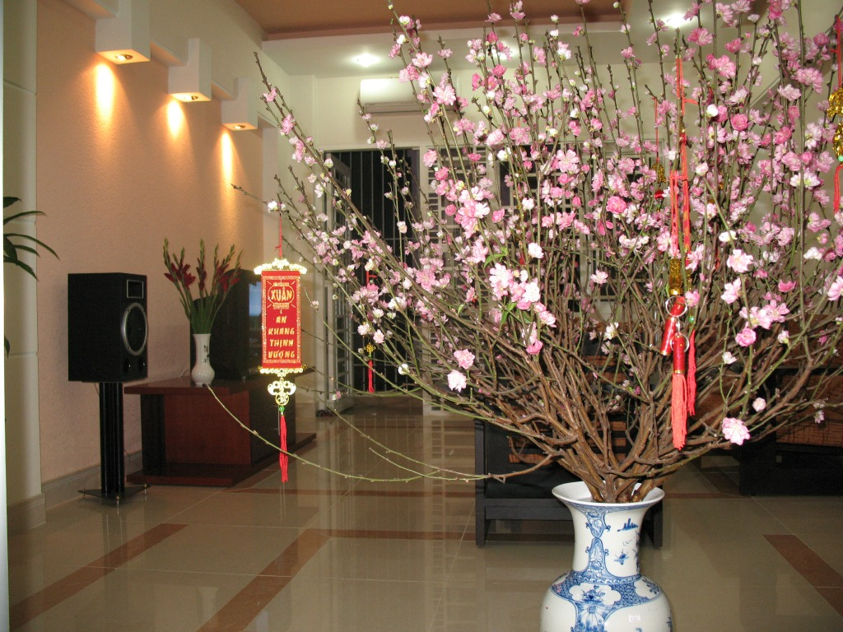

Slide 9
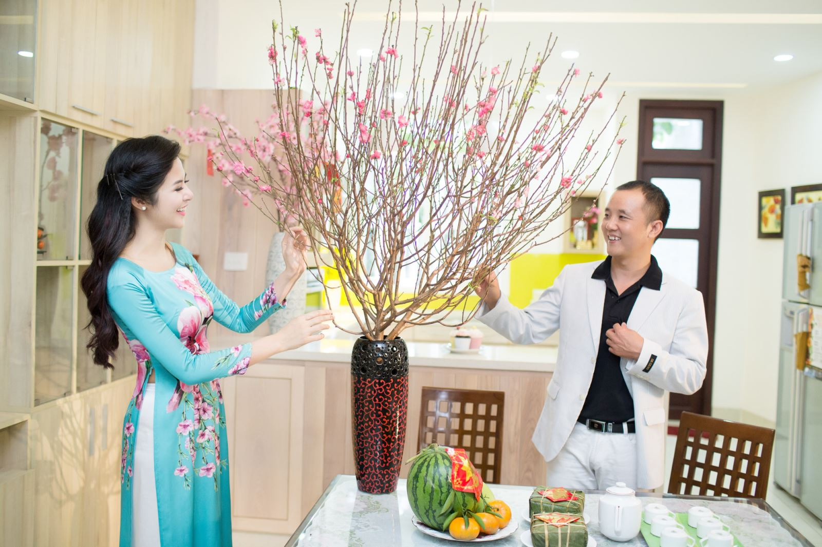

Slide 10
